Slide 1

11^{Ο} Δημοτικό Σχολείο Ηλιούπολης
Επιμορφωτικό Σεμινάριο για τους γονείς της Ε’ Τάξης
Θέμα: Ανάπτυξη συναισθηματικής νοημοσύνης και διαχείριση συναισθημάτων.
Πώς μαθαίνουμε στα παιδιά να αναγνωρίζουν, να εκφράζουν και να διαχειρίζονται τα συναισθήματά τους.
ΕΙΣΗΓΗΤΡΙΑ: ΓΕΡΟΒΑΣΙΛΗ ΕΛΕΝΗ, ΨΥΧΟΛΟΓΟΣ Α.Π.Θ.

Slide 2
Τι είναι η Συναισθηματική Νοημοσύνη (ΣΝ)
Ικανότητα να αναγνωρίζουμε, να κατανοούμε και να διαχειριζόμαστε τα συναισθήματα – δικά μας και των άλλων.
Δεν αφορά μόνο το “πόσο έξυπνος είμαι”, αλλά το πώς συνδέομαι με τον εαυτό μου και τους ανθρώπους γύρω μου.
(Goleman, Mayer & Salovey)
Οι 5 βασικοί πυλώνες της ΣΝ:
Αυτογνωσία: αναγνωρίζω τι νιώθω και γιατί
Αυτορρύθμιση: διαχειρίζομαι τα συναισθήματά μου χωρίς να “με πνίγουν”
Κίνητρα: κρατώ την επιμονή μου, ακόμη και στις δυσκολίες
Ενσυναίσθηση: κατανοώ πώς νιώθει ο άλλος
Κοινωνικές δεξιότητες: επικοινωνώ, συνεργάζομαι, λύνω συγκρούσεις

Slide 3
Συναισθηματική Νοημοσύνη
Όταν μιλάμε για Συναισθηματική Νοημοσύνη, εννοούμε την ικανότητα να αναγνωρίζουμε τα συναισθήματα μέσα μας και γύρω μας — να μπορούμε να τα ονομάσουμε, να τα κατανοήσουμε και να τα εκφράσουμε με τρόπο που μας βοηθά, αντί να μας μπλοκάρει.
Οι πρώτοι που μίλησαν επιστημονικά για αυτό ήταν οι Mayer και Salovey, ενώ ο Daniel Goleman το έκανε γνωστό παγκοσμίως.
Η ΣΝ, λοιπόν, δεν έχει να κάνει με το “πόσο έξυπνο” είναι ένα παιδί στα μαθηματικά ή στη γλώσσα, αλλά με το πώς διαχειρίζεται τη χαρά, τη λύπη, το θυμό ή την απογοήτευση.

Slide 4
Συναισθηματική Νοημοσύνη
Έχει πέντε βασικούς πυλώνες:
Αυτογνωσία: Να ξέρω τι νιώθω, όπως λέει κι ένα παιδί “νιώθω θυμό, όχι απλώς ότι κάτι με ενοχλεί”.
Αυτορρύθμιση: Να μπορώ να ηρεμήσω όταν θυμώνω, να πάρω ανάσα πριν μιλήσω.
Κίνητρα: Να έχω θέληση να προσπαθήσω ξανά μετά από αποτυχία.
Ενσυναίσθηση: Να καταλαβαίνω και τα συναισθήματα του άλλου, π.χ. “ο φίλος μου στενοχωρήθηκε που δεν τον διάλεξα στην ομάδα”.
Κοινωνικές δεξιότητες: Να μπορώ να επικοινωνώ, να συνεργάζομαι, να λύνω διαφορές.

Slide 5
Γιατί είναι σημαντική η ΣΝ στα παιδιά
Βοηθά τα παιδιά να προσαρμόζονται καλύτερα στο σχολείο και στις σχέσεις τους
Προβλέπει κοινωνική επιτυχία, συνεργασία και υπευθυνότητα
Συνδέεται με την ψυχική ανθεκτικότητα και το μειωμένο άγχος
Παράδειγμα: παιδί που μαθαίνει να ηρεμεί πριν απαντήσει θυμωμένα

Slide 6
Γιατί είναι σημαντική η ΣΝ στα παδιά
Η Συναισθηματική Νοημοσύνη είναι κάτι σαν τον “εσωτερικό μας οδηγό”.
Τα παιδιά που μαθαίνουν να αναγνωρίζουν και να διαχειρίζονται τα συναισθήματά τους δεν είναι απλώς πιο “ήρεμα” – είναι και πιο ικανά στο να προσαρμόζονται στις δυσκολίες της ζωής.
Έρευνες δείχνουν ότι η ΣΝ προβλέπει καλύτερη σχολική επίδοση, γιατί το παιδί μπορεί να συγκεντρωθεί, να συνεργαστεί, να διαχειριστεί την απογοήτευση και να ζητήσει βοήθεια όταν τη χρειάζεται.
Παράλληλα, η ΣΝ συνδέεται με ψυχική ανθεκτικότητα — δηλαδή την ικανότητα να “σηκώνεσαι” μετά από μια δυσάρεστη εμπειρία, όπως μια αποτυχία ή έναν καβγά.
Για παράδειγμα, φανταστείτε ένα παιδί που θυμώνει επειδή κάποιος το πείραξε.
Αντί να απαντήσει με φωνές ή να χτυπήσει, έχει μάθει να παίρνει μια ανάσα, να ηρεμεί και να λέει: “Δεν μου άρεσε αυτό που είπες.”
Αυτό δεν σημαίνει ότι δεν θυμώνει — σημαίνει ότι ο θυμός δεν το ελέγχει.
Κι αυτό είναι ίσως το πιο σημαντικό δώρο που μπορούμε να προσφέρουμε στα παιδιά μας:
Να μάθουν να είναι φίλοι με τα συναισθήματά τους, όχι δέσμιοι τους.

Slide 7
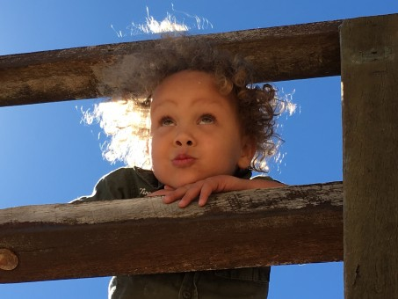
Συναισθηματική ανάπτυξη στην ηλικία των 10–11 ετών
Αναγνωρίζουν πολλαπλά συναισθήματα ταυτόχρονα (π.χ. χαρά & ντροπή)
Αρχίζουν να κατανοούν την οπτική του άλλου
Παράδειγμα: «Χάρηκα που κέρδισα, αλλά στενοχωρήθηκα για τον φίλο μου που έχασε»

Slide 8
Συναισθηματική ανάπτυξη στην ηλικία των 10–11 ετών
Στην ηλικία των 10–11 ετών, τα παιδιά περνούν σε μια πιο “σύνθετη” φάση συναισθηματικής ανάπτυξης.
Τώρα πια δεν νιώθουν μόνο ένα συναίσθημα τη φορά — μπορούν να αισθανθούν χαρά και ντροπή μαζί, ή θυμό και αγωνία ταυτόχρονα.
Ένα άλλο σημαντικό βήμα είναι ότι αρχίζουν να κατανοούν πώς νιώθουν οι άλλοι γύρω τους.
Αυτή η ικανότητα είναι η βάση για την ενσυναίσθηση, τη συνεργασία και τη λύση συγκρούσεων.
Στην πράξη, σημαίνει ότι τα παιδιά μπορούν να διαχειριστούν καλύτερα τα συναισθήματά τους σε παιχνίδια, μαθήματα, αλλά και στην καθημερινή ζωή με φίλους και οικογένεια.

Slide 9

Από το “Νιώθω κάτι” στο “Καταλαβαίνω τι νιώθω”
Σημαντικό βήμα στην αυτογνωσία
Τα παιδιά μαθαίνουν να ονομάζουν τα συναισθήματά τους
Βοηθά στην διαχείριση θυμού, άγχους και στενοχώριας
Παράδειγμα: “Είμαι θυμωμένος γιατί χάλασε το παιχνίδι μου” αντί για “Δεν μου αρέσει”

Slide 10
Από το “Νιώθω κάτι” στο “Καταλαβαίνω τι νιώθω”
Ένα παιδί που λέει απλώς “Δεν μου αρέσει” δεν έχει συνδεθεί ακόμα με το τι νιώθει πραγματικά.
Το επόμενο βήμα είναι η αυτογνωσία: να μπορεί να πει “Είμαι θυμωμένος γιατί χάλασε το παιχνίδι μου” ή “Νιώθω στενοχωρημένος επειδή η φίλη μου έφυγε νωρίς από το πάρτι”.
Όταν τα παιδιά μαθαίνουν να ονομάζουν τα συναισθήματά τους, αποκτούν τον “έλεγχο” τους. Δεν σημαίνει ότι δεν νιώθουν — σημαίνει ότι μπορούν να τα καταλάβουν, να τα εκφράσουν με λέξεις και να βρουν τρόπους να τα διαχειριστούν.
Στην πράξη, μπορούμε να τα βοηθήσουμε με απλές ερωτήσεις:
“Τι νιώθεις τώρα;”
“Μπορείς να βρεις μια λέξη που περιγράφει αυτό που νιώθεις;”
“Τι σε κάνει να νιώθεις έτσι;”
Αυτές οι μικρές συζητήσεις χτίζουν την αυτογνωσία, που είναι η βάση της συναισθηματικής νοημοσύνης.

Slide 11
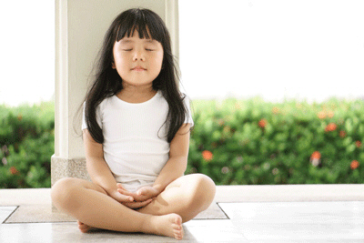
Διαχείριση συναισθημάτων: η σημασία της αυτορρύθμισης
Αυτορρύθμιση = ικανότητα να ηρεμώ και να σκέφτομαι πριν αντιδράσω
Βοηθά στην αντιμετώπιση θυμού, άγχους και απογοήτευσης
Παράδειγμα: παιδί που παίρνει 3 βαθιές ανάσες πριν απαντήσει θυμωμένο σε κάποιον συμμαθητή του.

Slide 12
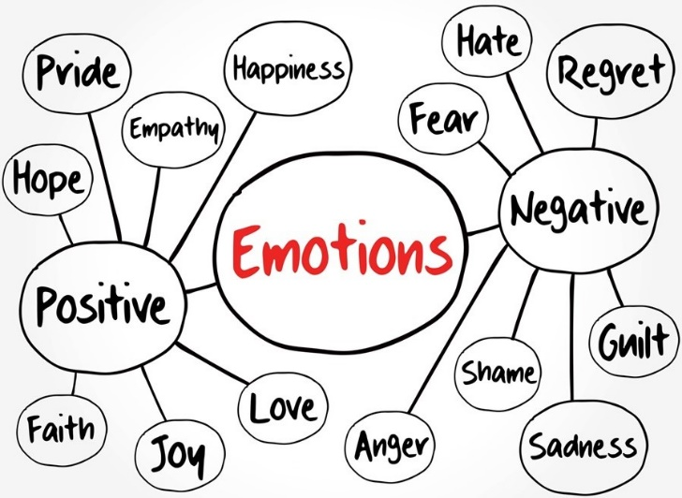
Διαχείριση συναισθημάτων: η σημασία της αυτορρύθμισης
Τρόποι να μάθουμε στα παιδιά την αυτορρύθμιση:
Βαθιές αναπνοές
Να μετρούν μέχρι το 10 πριν μιλήσουν
Χρήση “κουτιού ηρεμίας” ή ήρεμου χώρου
Συζήτηση για το τι νιώθουν και πώς μπορούν να αντιδράσουν σωστά
Με την πρακτική, τα παιδιά γίνονται πιο ψύχραιμα, συνεργάσιμα και λιγότερο αγχώδη.

Slide 13
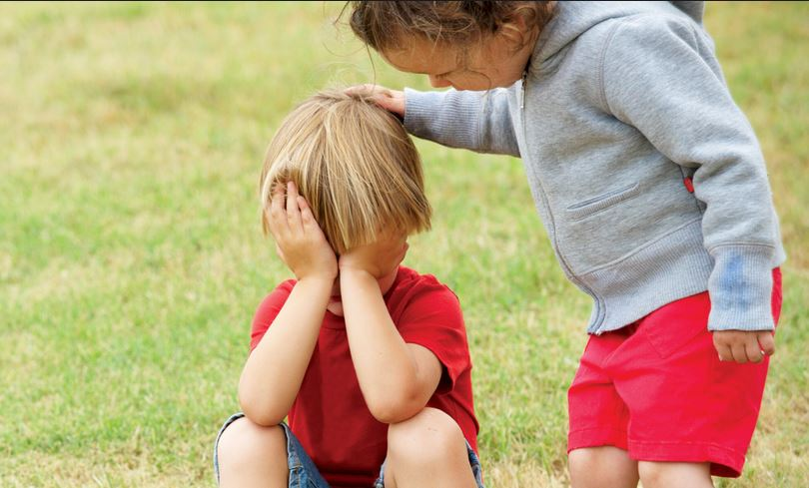
Ενσυναίσθηση: Να καταλαβαίνω τα συναισθήματα των άλλων
Ενσυναίσθηση = ικανότητα να κατανοώ τι νιώθουν οι άλλοι
Σημαντική για τη φιλία, τη συνεργασία και την επίλυση συγκρούσεων
Παράδειγμα: παιδί που βλέπει τον φίλο του στενοχωρημένο και λέει: “Βλέπω ότι λυπάσαι, θέλεις να μιλήσουμε;”

Slide 14

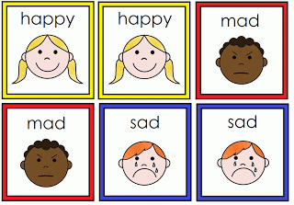
Πώς μαθαίνουμε στα παιδιά να αναγνωρίζουν τα συναισθήματα
Συζητήσεις: για πρόσωπα, εκφράσεις, ιστορίες
Παιχνίδια: “Μάντεψε το συναίσθημα”
Παράδειγμα: παρακολούθηση ταινίας και αναγνώριση συναισθημάτων των ηρώων

Slide 15
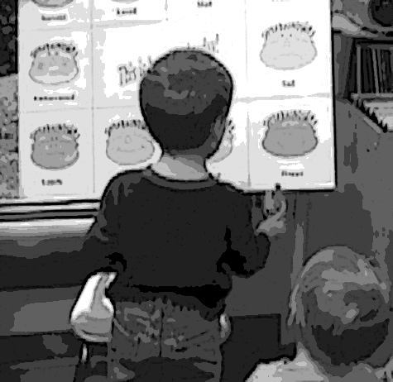
Η αξία της ονομασίας των συναισθημάτων
Όταν το παιδί μπορεί να ονομάσει τα συναισθήματά του, μπορεί και να τα ελέγξει
Φράσεις-κλειδιά για γονείς:
  «Βλέπω ότι είσαι θυμωμένος, αναστατωμένος, πιεσμένος…»
  «Μου φαίνεται πως σε στενοχώρησε ή σε απογοήτευσε αυτό»
Παράδειγμα: ένα παιδί που χάνει στο παιχνίδι λέει: «Είμαι θυμωμένος» αντί να χτυπήσει

Slide 16
Η αξία της ονομασίας των συναισθημάτων
Η ονομασία των συναισθημάτων είναι ένα από τα πιο ισχυρά εργαλεία για την ανάπτυξη συναισθηματικής νοημοσύνης.
Όταν ένα παιδί μπορεί να πει “απογοητευμένος” αντί να μιλήσει άσχημα ή να φωνάξει, κάνει το πρώτο βήμα για να ελέγξει και να διαχειριστεί το συναίσθημά του.
Οι γονείς παίζουν καθοριστικό ρόλο. Αρκεί να χρησιμοποιούν φράσεις όπως:
«Βλέπω ότι κάτι σου συμβαίνει, έχει αλλάξει η συμπεριφορά σου από χθες…»
«Μου φαίνεται πως κάτι έχει συμβεί σήμερα»
Με αυτόν τον τρόπο το παιδί μαθαίνει ότι όλα τα συναισθήματα είναι αποδεκτά, μπορούν να ονομαστούν και να διαχειριστούν, χωρίς να προκαλούν προβλήματα στις σχέσεις ή την καθημερινή ζωή.

Slide 17
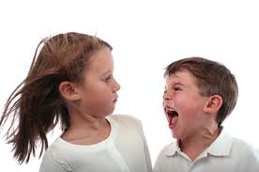
Έκφραση συναισθημάτων με αποδεκτό τρόπο
Διαφορά: συναίσθημα ≠ συμπεριφορά
Παράδειγμα: «Μπορείς να θυμώσεις, αλλά όχι να σπρώξεις»

Slide 18

Έκφραση συναισθημάτων με αποδεκτό τρόπο
Συχνά τα παιδιά μπερδεύουν το τι νιώθουν με το πώς το εκφράζουν.
Είναι πολύ σημαντικό να καταλάβουν ότι το συναίσθημα είναι φυσιολογικό, αλλά η συμπεριφορά που το συνοδεύει πρέπει να είναι αποδεκτή.
Για παράδειγμα, ένα παιδί μπορεί να νιώθει θυμό, αλλά δεν χρειάζεται να χτυπήσει ή να φωνάξει. Μπορεί να εκφράσει τον θυμό του λέγοντας “Είμαι θυμωμένος” ή χρησιμοποιώντας τεχνικές όπως βαθιές αναπνοές, ζωγραφική ή κουτί ηρεμίας.
Η ξεκάθαρη καθοδήγηση των γονέων με φράσεις όπως:
«κατανοώ το συναίσθημά σου αλλά δεν αποδέχομαι την άσχημη συμπεριφορά σου» βοηθά τα παιδιά να μαθαίνουν υγιείς τρόπους έκφρασης αλλά και διαχείρισης των συναισθημάτων

Slide 19

Συναισθηματική επικοινωνία στην οικογένεια
Η ενεργητική ακρόαση σημαίνει ότι ο γονιός:
Κοιτάει το παιδί στα μάτια
Ακούει χωρίς να διακόπτει
Αποφεύγει αμέσως να δώσει λύσεις ή συμβουλές
Για παράδειγμα, αν ένα παιδί έρχεται σπίτι στενοχωρημένο μετά από καβγά στο σχολείο, ο γονιός απλώς ακούει πρώτα: “Τι έγινε; Θέλεις να μου πεις;”
Μόλις το παιδί εκφράσει τα συναισθήματά του, τότε μπορούν να συζητήσουν μαζί για λύσεις.
Με αυτήν την προσέγγιση, τα παιδιά νιώθουν ότι τα συναισθήματά τους γίνονται κατανοητά και αποδεκτά, κάτι που ενισχύει την συναισθηματική τους νοημοσύνη .

Slide 20
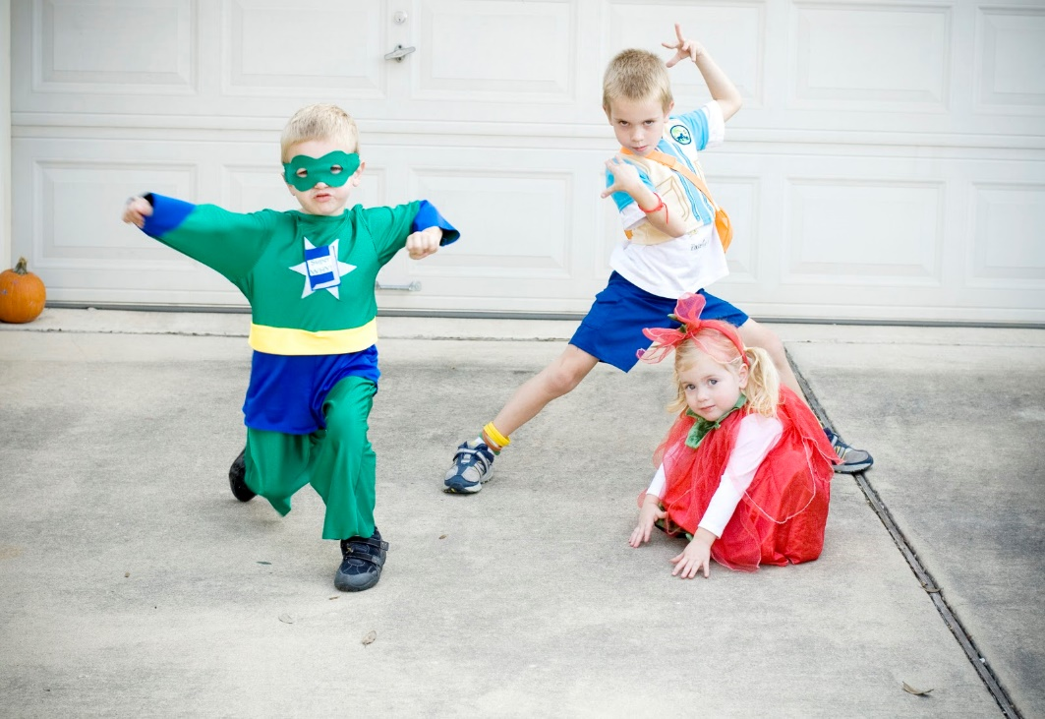
Συναισθηματική ρύθμιση μέσα από το παιχνίδι
Το παιχνίδι είναι το φυσικό “εργαλείο” των παιδιών για να εκφράσουν και να ρυθμίσουν τα συναισθήματά τους.
Μέσα από παιχνίδια ρόλων ή δραματοποίηση, μπορούν να ζήσουν συναισθήματα όπως χαρά, λύπη ή φόβο με ασφαλή τρόπο και να μάθουν να τα διαχειρίζονται.
Για παράδειγμα, μπορούμε να προτείνουμε στα παιδιά να παίξουν μία σκηνή όπου ένας ήρωας χάνει κάτι που αγαπά, και μετά να συζητήσουν πώς ένιωσαν και πώς θα μπορούσαν να το αντιμετωπίσουν.
Με αυτόν τον τρόπο:
Εκτονώνουν τα έντονα συναισθήματα
Μαθαίνουν να τα αναγνωρίζουν και να τα εκφράζουν
Εξασκούν την αυτορρύθμιση με φυσικό και ευχάριστο τρόπο

Slide 21

Πώς καλλιεργούμε τη συναισθηματική νοημοσύνη στην καθημερινότητα
Μικρές συνήθειες με μεγάλη αξία- Ρουτίνες Συναισθημάτων
Ρωτάμε κάθε μέρα: «Πώς ένιωσες σήμερα στο σχολείο;»
Μαθαίνουμε να αναγνωρίζουμε και να ονομάζουμε συναισθήματα.
📘 Εβδομαδιαίο “συναισθηματικό ημερολόγιο”
Καταγραφή συναισθημάτων με λέξεις ή χρώματα.
Ενισχύει την αυτογνωσία και τον αναστοχασμό.
Οικογενειακό “τραπέζι συναισθημάτων” (π.χ. κάθε Παρασκευή)
Ο καθένας μοιράζεται την εμπειρία του για το πώς ένιωσε μέσα στην εβδομάδα.
Καλλιεργεί την ενσυναίσθηση και την επικοινωνία.
Το παράδειγμα των γονέων
Τα παιδιά μαθαίνουν παρατηρώντας πώς εμείς εκφράζουμε και διαχειριζόμαστε τα συναισθήματά μας.

Slide 22

Συναισθηματική Νοημοσύνη και Σχολική ζωή
Η ΣΝ στηρίζει τη μάθηση
Τα παιδιά που αναγνωρίζουν και ρυθμίζουν τα συναισθήματά τους
➜ έχουν καλύτερη συγκέντρωση,
➜ αντιμετωπίζουν με ψυχραιμία την αποτυχία,
➜ έχουν κίνητρο για μάθηση
Σχέση με επιδόσεις & κίνητρο
Η θετική συναισθηματική κατάσταση ενισχύει την αυτοπεποίθηση και την επιμονή.
Η ασφάλεια και η ενσυναίσθηση μέσα στο σχολείο → προάγουν τη συνεργασία και τη μάθηση.
Παράδειγμα:
Ένα παιδί αποτυγχάνει σε τεστ.
Αντί να απογοητευτεί έντονα,
με την υποστήριξη γονιών & δασκάλου μαθαίνει να λέει:
«Δεν τα πήγα όπως ήθελα, αλλά μπορώ να προσπαθήσω ξανά.»
Έτσι καλλιεργείται η ανθεκτικότητα και το εσωτερικό κίνητρο.

Slide 23

Συναισθηματική Νοημοσύνη και Ψηφιακή Εποχή
Στην εποχή των οθονών..
Τα παιδιά βιώνουν συναισθήματα και μέσα από τα social media, τα παιχνίδια και ταομαδικά chats.
Η ΣΝ τα βοηθά να κατανοούν, να εκφράζουν και να διαχειρίζονται αυτά τα συναισθήματα.
Πώς βοηθάμε ως γονείς;
Συζητάμε πώς ένιωσαν μετά από μια online εμπειρία (π.χ. μήνυμα, σχόλιο, παιχνίδι).
Μαθαίνουμε να αναγνωρίζουμε “ψηφιακά” συναισθήματα: χαρά, απογοήτευση, ζήλια, θυμό.
Ενισχύουμε την ενσυναίσθηση: “Πώς νομίζεις ότι ένιωσε ο φίλος σου όταν διάβασε αυτό το μήνυμα;”
Θέτουμε όρια & χρόνο οθόνης με συζήτηση, όχι επιβολή.
Παράδειγμα:
Ένα παιδί στενοχωριέται από σχόλιο σε ομαδικό chat.
→ Ο γονιός δεν το απορρίπτει (“μην το παίρνεις προσωπικά”),
αλλά ακούει, επιβεβαιώνει το συναίσθημα (“Καταλαβαίνω ότι σε πείραξε”)
και το βοηθά να σκεφτεί λύσεις: “Τι θα μπορούσες να απαντήσεις ή να κάνεις διαφορετικά;”

Slide 24

Μικρές ασκήσεις για το σπίτι
Βάζω όνομα στο συναίσθημά μου
– Μαθαίνουμε να λέμε “Νιώθω θυμό / λύπη / χαρά”
αντί για “είμαι κακός / στενοχωρημένος”.
– Αναγνώριση = πρώτο βήμα για διαχείριση.
Σκέφτομαι πριν αντιδράσω
– Παίρνω μια ανάσα πριν απαντήσω ή θυμώσω.
– Διδάσκω στο παιδί την “παύση” πριν την πράξη.
Ρωτώ: πώς νιώθεις;
– Ανοίγω διάλογο, δείχνω ενδιαφέρον.
– Καλλιεργώ ενσυναίσθηση και εμπιστοσύνη.
Στόχος:
Μικρές καθημερινές στιγμές → Μεγάλα βήματα στην αυτογνωσία και στη συναισθηματική ωριμότητα.

Slide 25

Κλείσιμο –Ερωτήσεις και Συζήτηση
Τρεις βασικές ιδέες για να κρατήσουμε:
Δεν υπάρχει “καλό” ή “κακό” συναίσθημα
→ Όλα τα συναισθήματα έχουν λόγο ύπαρξης και μaς δίνουν πληροφορίες για τις ανάγκες μας.
Η συναισθηματική νοημοσύνη μαθαίνεται μέσα από την αλληλεπίδραση
→ Αναπτύσσεται μέσα από την καθημερινή επαφή, την ακρόαση και την αποδοχή.
Το καλύτερο παράδειγμα είναι ο ίδιος ο γονιός
→ Τα παιδιά “μαθαίνουν” πολλά συναισθήματα βλέποντάς μας να τα εκφράζουμε και να τα διαχειριζόμαστε.

Slide 26
Τέλος
Σας ευχαριστώ για τον χρόνο σας!

